Slide 1

Повышение функциональной грамотности
Выполнил: учитель физической культуры МБОУ СОШ №46 с УИОП
Ергунев М.О.

Slide 2
Функциональная грамотность
PISA | ФГОС | Словарь методических терминов и понятий
Обладают ли учащиеся 15-летнего возраста, получившие обязательное общее образование, знаниями и умениями, необходимыми им для полноценного функционирования в современном обществе | Способности решать учебные задачи и жизненные проблемные ситуации на основе сформированных предметных, метапредметных и универсальных способов деятельности. | Способность человека вступать в отношения с внешней средой и максимально быстро адаптироваться и функционировать в ней.

Slide 3
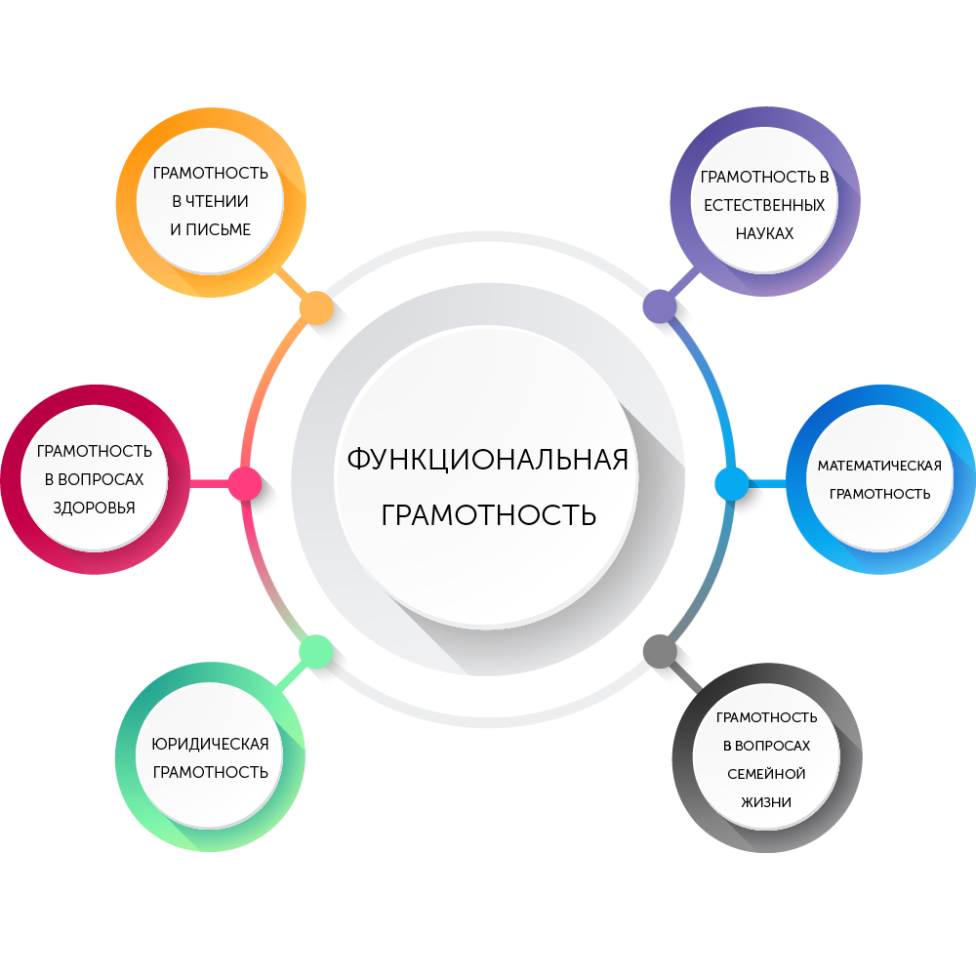
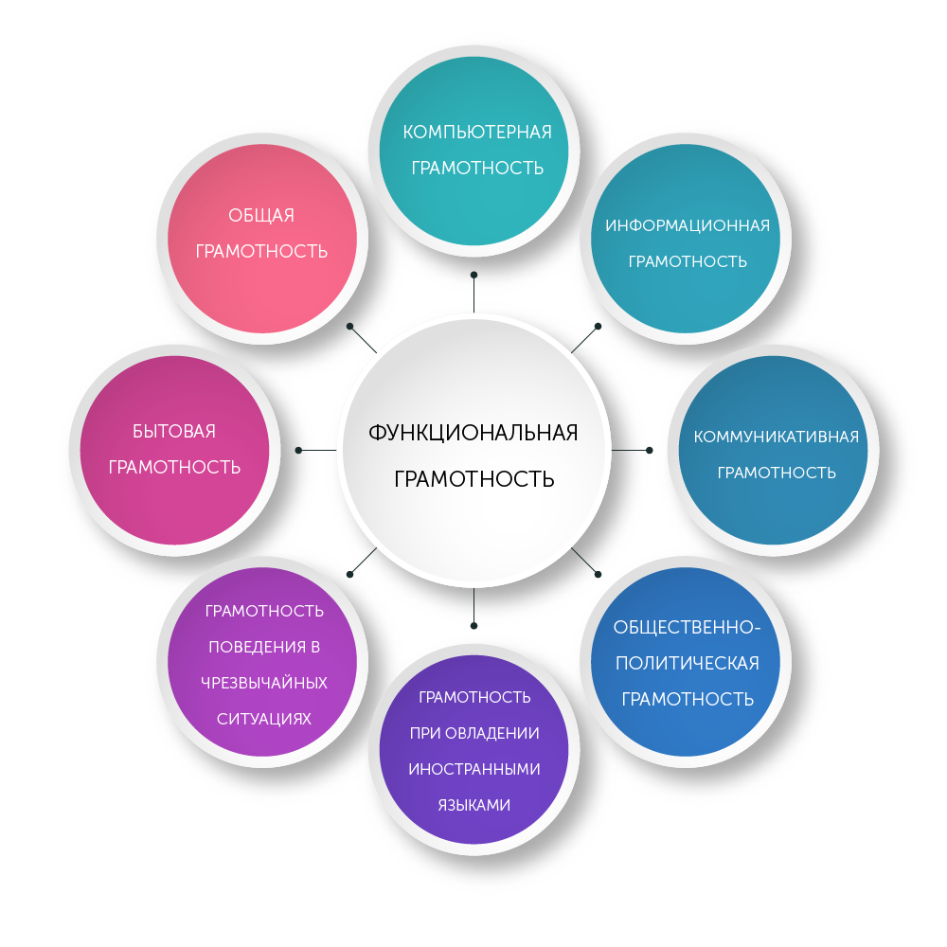

Slide 4
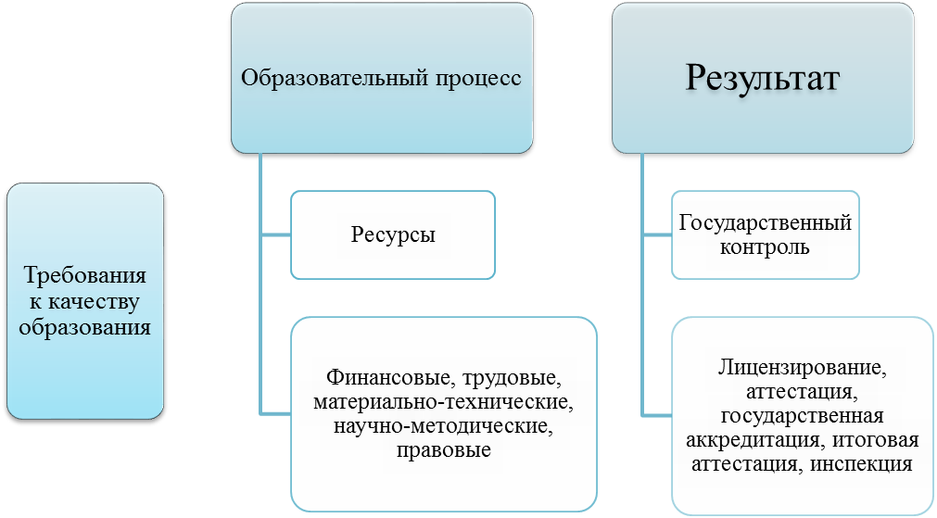

Slide 5
Из выступления Н.А.Наумовой «Основные подходы к оценке метапредметных результатов общего образования в российских стандартах и международных сравнительных исследованиях»

Slide 6
Формирование функциональной грамотности в начальной школе
Для развития функциональной грамотности у младших школьников важно, чтобы задачи соответствовали их практическому опыту. Близкая детям тема вызывает интерес и вдохновляет искать новые знания. Вместо землекопов и токарей для составления задач лучше выбирать героев любимых мультфильмов и компьютерных игр.
Пример. Задача, которая поможет рассчитать количество пластика для изготовления модели золотого ключика на 3D-принтере. Если перед этой задачей будет проведен увлекательный мастер-класс, дети не смогут оторваться от решения и обязательно предложат свои варианты.

Slide 7
Формирование функциональной грамотности в основной школе
В средних и старших классах предлагают постепенное увеличение объема знаний и сложности анализа информации.
Пример: С детьми можно поговорить о серьезных глобальных проблемах, причинах мировых войн и социального неравенства.
Для развития критического мышления в основной школе анализируют информацию и учатся определять фейки и вирусный контент. Усложняются задания и по финансовой грамотности. сложности анализа информации.
Пример: Ребятам можно предложить построить свою финансовую пирамиду и рассчитать сроки ее существования.

Slide 8

Формирование функциональной грамотности учеников — задача каждого современного педагога.

